Slide 1
Transformace tlakového spádu v turbíně
Cvičení ESZS
  Jak velký tepelný spád je možné transformovat v tlakovém stupni turbíny?

Slide 2
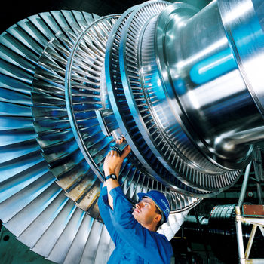

Slide 3
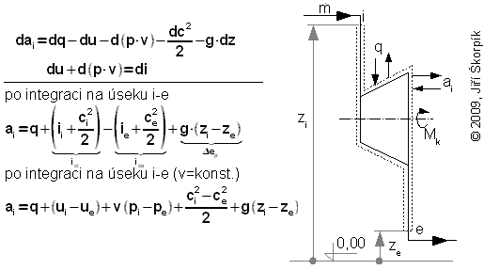
TRANSFORMACE TEPLA PRACOVNÍ LÁTKY V TM NA KINETICKOU ENERGII
V tepelné turbíně probíhá transformace tepla pracovní látky TO na mechanickou práci expanzí pracovní látky = vytvoření rychlostního proudu. Do pracovní látky je převáděno teplo mimo pracovní prostor turbíny:
  V případě parních turbín se teplo sdílí do pracovní látky prostřednictvím tepelného výměníku na jehož výstupu je pára, proto se tento typ výměníku nazývá parogenerátor.
  V případě plynových turbín se teplo uvolňuje přímo oxidací paliva v pracovní látce = spalovací komora
    viz. Rankine-Clausiův oběh nebo Braytonův oběh.
Pro stanovení práce předané expandujícím plynem rotoru využijeme rovnici pro otevřenou termodynamickou soustavu (zákon zachování energie) rozdíl vstupů a výstupů.
i - in

Slide 4
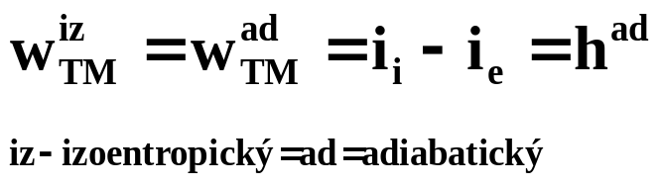
TRANSFORMACE TEPLA PRACOVNÍ LÁTKY V TM NA KINETICKOU ENERGII
Změna geodetických výšek (potenciálu) pracovní látky je v tomto případě zcela zanedbatelná.
  Například bude-li výškový rozdíl mezi vstupem a výstupem 1 m, je energetický zisk rozdílem energií 9,81 J·kg⁻¹, kdežto rozdíl entalpií v tepelných strojích odpovídá desítkám až stovkám tisíc J·kg⁻¹.
Uvedené rovnice nejen, že popisují transformaci energie v lopatkovém stroji TM - turbíně, ale slouží k rychlému orientačnímu výpočtu parametrů lopatkového stroje pro různé potřeby v projektové praxi (dimenzování inženýrských sítí, informace o přibližné velikosti apod.).
Zisk technické práce v TM je úměrný transformovanému (rozdílu) tepelnému spádu

Slide 5
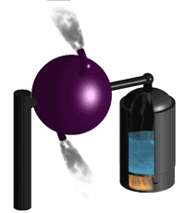
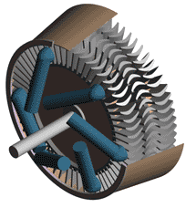
Lopatkový TM
Lopatkový stroj má na obvodu hřídele lopatky na které silovými účinky působí vytvořený rychlostní proud v systému. Prostor mezi jednotlivými lopatkami tvoří kanály.
Otáčení rotoru je způsobeno silou působící na lopatky, takovýto TM se nazývá TURBÍNA.
Akční síla je od proudu pracovní látky.
Reakční síla od lopatek stroje.
F

Slide 6

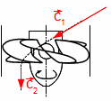
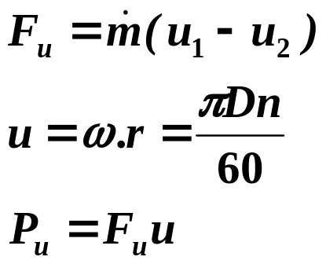
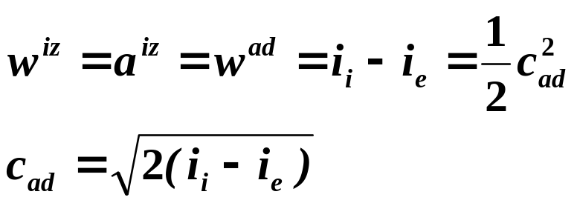
Vytvoření rychlostního proudu
V rotoru uložené lopatky jsou uváděné do rotačního pohybu silou na obvodu F_{OB}, unášivou silou F_{u}, vznikající změnou hybnosti proudu pracovní látky na obvodu kola. Touto silou vyvozený krouticí moment je pak přes spojku přenášen na energetické generátory.
Pří průchodu hmotného bodu pracovní látky oběžným kolem vznikne obvodová síla – F_{u} , která je úměrná změně hybnosti H hmotného bodu m mezi vstupem a výstupem kola:
F_{u}
Zisk izoentropické, adiabatické práce transformované do rychlostního proudu média:
Transformace na rychlostní proud:

Slide 7
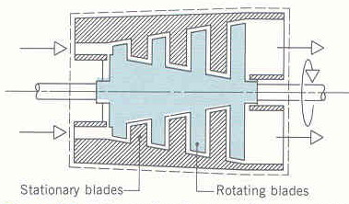
Transformace tepelného spádu v reakční turbíně – C kolo – Curtisův tlakový stupeň
1 Stupeň Rotujících Lopatek
2 Stupeň Statických Lopatek
1 Stupeň Trysek
2 Stupeň Rotujících Lopatek
Otáčení Hřídele
Hřídel Turbíny
Axiální
Tangenciální

Slide 8
Porovnání dvou základních druhů tlakových stupňů
Tlakový stupeň | Statické Lopatky nebo Trysky(stator) | Rotující Lopatky (rotor)
Impulsní Turbíny | Transformuji celý Δp (změna na KE) | p = konstant c klesá
Reakční Turbíny (Pure) | Nasměrují látku na určitý úhel | Celý Δp, Lopatky představují trysky (Conv.-Diverg.)
Stupeň reakce (transformace) (tj. 50%) | 50% Δh | 50% Δh

Slide 9
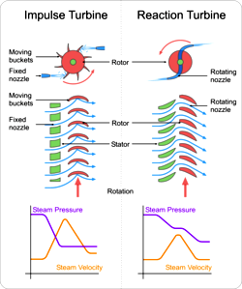

Slide 10
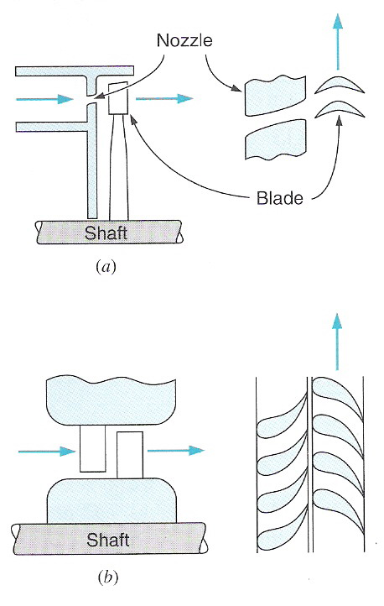
Schematické Znázornění Impulsního (rovnotlaký) a Reakčního Stupně (přetlakový
Tryska
Lopatka
Hřídel
Statické Lopatky
(a) Impulsní Stupeň
Rotující Lopatky
Hřídel
(b) Reační stupeň

Slide 11
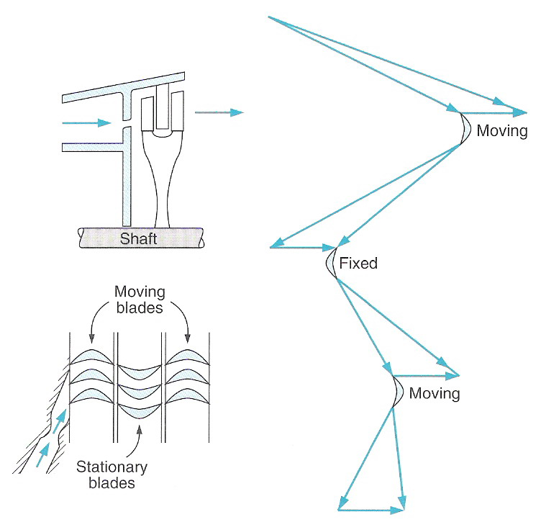
Rychlosti v Curtisově Impulsním Stupni
Rotující
Hřídel
Stojící
RotujícíLopatky
Rotující
StatickéLopatky

Slide 12
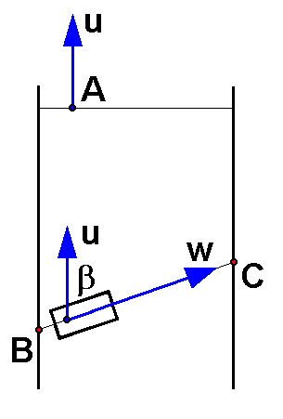
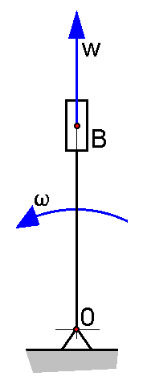
Rychlosti v TM
Absolutní rychlost c se rozloží při vstupu do otáčejícího se kola na unášivou a relativní rychlost proudu pracovní látky přes pohybující se prostředí
  Unášivý pohyb koná těleso, po kterém se druhé těleso pohybuje vlastním pohybem, neboli první těleso druhé „unáší“ určitou rychlostí „u“.
  Relativní pohyb koná těleso po jiném pohybujícím se tělese, jelikož je vztažena k již pohybujícímu se tělesu a tudíž je rychlostí relativní „w“.
  Složením těchto dvou pohybů dostaneme výsledný neboli absolutní pohyb tělesa.
V praxi nastávají různé případy složeného rovinného pohybu, kdy dráhy unášivého a relativního pohybu mohou být přímky (stejného nebo různého směru) nebo jeden z pohybů může být křivočarý nebo mohou být oba křivočaré.
unášivá i relativní rychlost mohou být rovnoměrné nebo nerovnoměrné.
Absolutní rychlost složeného pohybu je vektorovým součtem unášivé a relativní rychlosti.

Slide 13
Unášivá rychlost kruhová (tangenciální) TM
Unášivá rychlost „u“ má vždy u kruhového pohybu směr tečny ke kružnicí, na které dochází k danému pohybu.
Relativní rychlost „w“ má vždy směr tečny k „zadní“ lopatce oběžného kola v daném místě.
Rychlostní trojúhelníky se používají ke zjednodušení řešení rychlostních poměrů v oběžném kole OK.
U rychlostních trojúhelníků mají unášivé rychlosti lopatky u_{L} vstupu a výstupu (u₁ a u₂ ) stejný směr a výška obou trojúhelníků je stejná, neboli meridiální složky (axiální) rychlostí c_{m1} = c_{m2}.
K výpočtu rychlostí a úhlů v rychlostních trojúhelnících se využívají sinová a kosinová věta. Vstupní bod 1 a výstupní bod 2 z oběžného kola se spojují dohromady.
Úhly β₁ a β₂ jsou důležité pro konstrukci oběžného kola TM.

Slide 14
Rychlostní trojúhelník OK
v₁
v_{1R}
c₁
β
α
v_{L}
w₁
v_{L}=u_{L}
β
α
γ
δ
u_{L}
w₂
c₂
γ
δ
v_{2R}
V₂
u_{L}
v_{L}
Pozorovatel sedící na statické lopatce vidí:
  v_{L} = Obvodovou rychlost lopatky = u_{L}
  v₁ = Vstupní rychlost rychlostního proudu, pod úhlem α = c₁= absolutní (α₁)
  v₂ = Výstupní rychlost, pod úhlem α₂ = δ = c₂
Pozorovatel sedící na rotující lopatce:
v_{1R} = Relativní rychlost vstupujícího proudu vůči rotující lopatce, úhel β = w₁ = β₁
v_{2R} = Relativní rychlost vystupujícího proudu vůči rotující lopatce, úhel γ = w₂= β₂

Slide 15
c₁
+v_{e}
c₁
c_{1y}
α
u_{L}
α
c_{2x}
c_{1x}
δ
δ
c₂
c_{2y}
c₂
Momentová rovnice kontrolního objemu – mezilopatkový prostor:
∑F_{x} = m_{bod} (c_{e} – c_{i})_{x} ….……..(a)
Při konstantní rychlosti: Silová bilance
∑F_{x} = (p_{i}c_{i} + p_{e}c_{e})_{x} + R_{ix} …………(b)
proto, R_{ix} = m_{bod} (c_{e} – c_{i})_{x} - (p_{i}c_{i} + p_{e}c_{e})_{x}
tangenciální síla na lopatku (lopatkový směr) p & S jsou stejné na obou stranách
R_{t} = m_{bod} (c_{i} +c_{e})_{x} (pro δ < 90º )
stejné je to pro y-směr ale p & S nemusí být stejné na obou stranách

Slide 16
Práce lopatky : Tangencíální na Hřídel
c₁
+v_{e}
c₁
α
u_{L}
α
c₂ cos δ
c₁ cos α
δ
δ
c₂
c₂
Momentová rovnice: ∑F_{x} = poměr změny momentu v -směru
Tangenciální směr ( Směr pohybu lopatky)
ΣF_{t} = R_{t} = m_{bod} (c₁ cos α + c₂ cos δ) ………..(1)
nebo R_{t} = m_{bod} (c_{1R} cos β + c_{2R} cos γ) ……….(2)
W_{bod} = R_{t} u_{L}
w = W_{bod} / m_{bod}
w = u_{L} (c₁ cos α + c₂ cos δ) …………(3)
nebo = u_{L} (c_{1R} cos β + c_{2R} cos γ) …………(4)

Slide 17
Axiální Tah: Axiální Síla na Hřídel
c₁
α
c₁
c₁ sin α
u_{L}
α
δ
δ
c₂
c₂ sin δ
c₂
R_{a} = m_{bod} (c₂ sin δ - c₁ sin α) – (p₁S₁ – p₂S₂) (5)
nebo R_{a} = m_{bod} (c_{2R} sin γ - c_{1R} sin β) - (p₁S₁ – p₂S₂) (6)
p₁ = Tlak na vstupu do lopatky
S₁ = Průtočný průřez na vstupu
index 2 platí pro výstup z lopatky

Slide 18
Definice
Rychlostní lopatkový koeficient, k_{L} = c_{2R}/c_{1R}
Lopatková účinnost, η_{L}
( nebo účinnost transformace, η_{D} )
η_{L} = w/ke_{in} = w/c₁²/2
Lopatkový rychlostní poměr = u_{L}/c₁
x% stupeň rekce → x% entalpie pracovní látky zpracované rotující lopatkou
([znamená že je (100 – x)% z tlakového spádu h je zpracováno ve statorových lopatkách]

Slide 19
Příklad 1 Pára má rychlost na vstupu do tlakového stupně 550 m/s a směr 20º. Opouští lopatku ( jak to vidí pozorovatel sedící na lopatce) pod úhlem 50º. V lopatkovém kanálu neprobíhá tlaková změna a nejsou nevratné změny (což znamená že není žádná amplitudní změna relativní rychlosti během průchodu lopatky ). Určete práci 1 kg páry a axiální tah. Povolená obvodová rychlost lopatky je 250 m/s.
Řešení
Zadáno:
c₁ = 550 m/s ; α = 20º
γ = 50º
u_{L} = 250 m/s
c_{1R} = c_{2R}
p₁ = p₂
c₁
c_{1R}
β
α
γ
δ
u_{L}
c_{2R}
c₂
u_{L}
Určete: w, R_{a}

Slide 20
Tangenciální směr ( na vstupu do lopatky)
c_{1R} sin β = c₁ sin α
= (550m/s)(sin 20º) = 188.1 m/s …..(1)
c_{1R} cos β + u_{L}= c₁ cos α
c_{1R} cos β = c₁ cos α – u_{L}
= (550 cos 20º)-(250) = 266.8 ….(2)
tan β = c_{1R} sinβ /c_{1R} cos β = 0.7050
β = 35.185º
rov.(1) → c_{1R} = 326.4 m/s …{kontrola pomocí rov(2)}
c_{2R} = c_{1R} = 326.4 m/s
c₁
c_{1R}
β
α
u_{L}

Slide 21
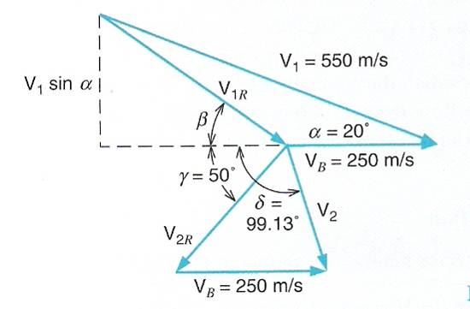
Na výstupu z lopatky
c₂ sin δ = c_{2R} sin γ
= 326.4 sin 50º = 250.1 m/s
c₂ cos δ + u_{L}= c_{2R} cos γ
c₂ cos δ = (326.4 cos 50º)-(250) = -40.2 m/s
cot δ = c₂ cos δ /c₂ sin δ = (-40.2)/(250.1) = -.01607
δ = 99.13º
c₂ = sqrt[ (c₂ sin δ )² + (c₂ cos δ)² ] = 253.3 m/s
γ
δ
c_{2R}
c₂
u_{L}
c
c
c
Rychlostní diagram
u_{L}
c
c
u_{L}

Slide 22
práce 1 kg páry,
w = u_{L} (c₁ cos α + c₂ cos δ)
= 250x(550cos 20º + 253.3cos99.13º)
= 476.64 J/kg řešení (a)
nebo w = u_{L} (c_{1R} cos β + c_{2R} cos γ)
(b) axiální tah.........Δp = 0 → p₁ = p₂ uvažujeme S₁ =S₂
z R_{a} = m_{bod} (c₂ sin δ - c₁ sin α) – (p₁S₁ – p₂S₂)
R_{a}/m_{bod} = (c₂ sin δ - c₁ sin α)
= (253.3 sin 99.13 – (550 sin 20) = 62.0 N/(kg/s) řešení (b)
nebo R_{a} = m_{bod} (c_{2R} sin γ - c_{1R} sin β) - (p₁S₁ – p₂S₂)

Slide 23
Příklad 2 Rychlost proudu páry vytékající z trysky impulsní turbíny je 900 m/s a úhel trysky je20º. Povolená obvodová rychlost lopatky je 300 m/s a lopatkový koeficient je 0,7. Proveďte výpočet pro hmotnostní průtok 1 kg/s, a symetrické lopatkování (β = γ).
(a) vstupního úhlu lopatky;
(b) hnací síly na oběžné kolo;
(c) axialního tahu;
(d) účinnost transformace
(e) lopatkové účinnosti
Řešení
Dáno:
c₁ = 900 m/s ; α = 20º
u_{L} = 300 m/s
k_{B} = c_{2R} / c_{1R} = 0.7
c₁
c_{1R}
β
α
γ
δ
c_{L}
Určete: β, R_{t} , R_{a} , w, η_{L}
c_{2R}
c₂
u_{L}

Slide 24
A
Trojúhelník ACD: Cosinová věta
c² = a² + b² – 2ab cos α
c_{1R} = c = 626.5 m/s
Trojúhelník ABD: Sinusová věta
c/sinα = a/sin(180º-β) = a/sinβ
sinβ = (a/c)(sinα) = 0.491
vstupní lopatkový úhel, β = sin⁻¹(0.491) = 29.41º řešení (a)
Tangenciální Tah; R_{t} = (c_{1R} cos β + c_{2R} cos γ)
k_{B} = c_{2R} /c_{1R} = 0.7 → c_{2R} = 0.7c_{1R} = 0.7x626.5 = 438.5 m/s
symetrické lopatkování (β = γ).
R_{t} = m_{bod} (626.5 cos 29.41 + 438.5 cos 29.41)
R_{t} /m_{bod} = 927.7 N/(kg/s)
(b) tahová síla na oběžné kolo při 1 kg/s
R_{t} / m_{bod} = 927.7 N/(kg/s) řešení (b)
a = c₁
c=c_{1R}
β
α
C
D
b = u_{L}
B
γ
δ
c_{2R}
c₂
u_{L}

Slide 25
Axiální Tah;
R_{a} = m_{bod} (c_{2R} sin γ - c_{1R} sin β) - (p₁S₁ – p₂S₂)
Impulsní turbína → Δp v lopatkách = 0 ,
Symetrické lopatky → S₁ =S₂
R_{a} /m_{bod} = (c_{2R} sin γ - c_{1R} sin β)
R_{a} = (438.5 sin 29.41 - 626.5 sin 29.41)
= - 92.3 N/(kg/s) řešení (c)
(d) zisk práce, W_{bod} = m_{bod} u_{L} R_{T}
W_{bod} = (1 kg/s)(300 m/s)(927.7 N/kg/s)/(1000 W/kW)
= 278.3 kW řešení (d)
(e) účinnost transformace, η_{L} = w/ke₁ = W_{bod}/KE_{1bod}
KE_{lbod} = m_{bod} V₁²/2 = (1kg/s)(900 m/s^{)2/(}1000 W/kW) = 810 kW
η_{B} = (278.3 kW)/(810 kW)x100% = 68.7 % řešení (e)

Slide 26
Závěr
Impulsní Turbíny :
Celý tlakový spád Δp (transformovaný do KE) ve statorových lopatkách nebo tryskách (stator)
V Rotorových Lopatkách (rotor): p = constant, c klesá
Reakční Turbíny
Žádný Δp (transformovaný na KE) ve Statických Lopatkách nebo Tryskách (stator)
Celý Δp (transformovaný na KE) v Oběžných Lopatkách (působí jako tryska)
Zisk práce z lopatky pro kg hmotnostního průtoku, w_{L}
w_{L} = u_{L} (c₁ cos α + c₂ cos δ) …………(3)
nebo = u_{L} (c_{1R} cos β + c_{2R} cos γ) …………(4)
Axialní tah :
R_{a} = m_{bod} (c₂ sin δ - c₁ sin α) – (p₁S₁ – p₂S₂) (5)
nebo R_{a} = m_{bod} (c_{2R} sin γ - c_{1R} sin β) - (p₁S₁ – p₂S₂) (6)
Lopatkový rychlostní koeficient, k_{L} = c_{2R}/c_{1R}
Lopatková účinnost, η_{L} (nebo transformační účinnost, η_{D} ) ,= w/ke_{in} = w/c₁²/2
Rychlostní lopatkový poměr = u_{L}/c₁
x% Stupeň reakce → x% pokles tlaku pracovní látky v rotujících lopatkách

Slide 27
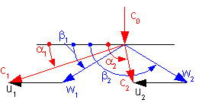
Využití tlakového spádu v turbínách
Pro co největší využití vzniklé absolutní rychlosti proudu pracovní látky se snažíme aby na výstupu z TM (oběžného kola) byla rychlost c₂ co nejmenší a c_{u2} =0.
Tj., aby c₂ byla kolmá k u. Tzn. malý úhel α1, tj. cos α1 =1
Rovnotlaký stupeň:
2u_{L} =c_{1.}cos α₁=c₁ a u=c₁/2
Dosazením do adiabatického spádu:
c₁ = c₁^{ad} = (2(i_{o}-i₂))1/2 a u = ½(2(i_{o}-i₂))1/2 )
(i_{o}-i₂)=w= 2u²

Slide 28
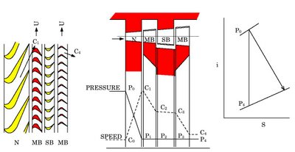
Využití tlakového spádu v turbínách
Curtisovo kolo – rovnotlaký stupeň
Pro co největší využití vzniklé absolutní rychlosti proudu pracovní látky se snažíme aby na výstupu z TM (oběžného kola) byla rychlost c₄ co nejmenší a c_{u4} =0. Tj., aby c₄ byla kolmá k u. Tzn. malý úhel α1, tj. cos α1 =1, pak z rychlostního trojúhelníku:
4u =c₁cos α₁=c₁ a u=c₁/4
Dosazením do adiabatického spádu:
c₁ = c₁^{ad} = (2(i_{o}-i₄))1/2 a u = ¼ ((2(i_{o}-i₄))1/2 )
(i_{o}-i₄)=w= 8u²

Slide 29
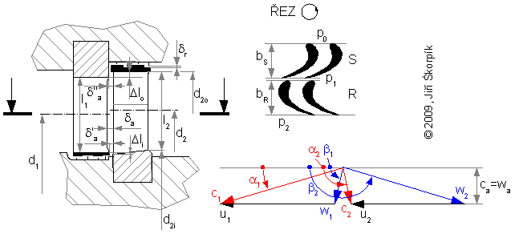
Využití tlakového spádu v turbínách
Přetlakový stupeň
(i_{o}-i₂)=w= u²

Slide 30
Příklad 3 Spočítejte kolik tlakových stupňů bude potřeba pro zpracování tepelného spádu v TM parní elektrárny pracující mezi teplotami 535 ºC a tepotou okolí 20 ºC, jestliže tlak na vstupu do turbíny je 13 MPa a povolená obvodová rychlost u=200 m/s.
Řešení
Odečet z i-s:
Admisní pára:
Průsečík izobary a izotermy:
i_{a}= 3350 kJ/kg
Emisní pára:
Průsečík izotermy a adiabaty:
i_{e}= 1950 kJ/kg
i_{a} – i_{e} = 1400 kJ/kg
Rovnotlaký: 1400.10³ = 2 . 2002 = 17 stupňů
Curtisovo kolo: 1400.10³ = 8. 2002 = 3,5 stupňů
Přetlakový stupeň: 1400.10³ = 2002 = 35 stupňů

